Slide 1




МЕЖДУНАРОДЕН ОБРАЗОВАТЕЛЕН ФОРУМ
Образование на бъдещето
Койн на доброто
Доброто започва от нас!
https://youtu.be/_TEosl20j2M
Екип: Посланици на доброто
Мирена Атанасова Георгиева
ОУ „Свети Климент Охридски“,
с. Константиново, обл. Варна, България

Slide 2


Социална иновация, създадена от ученици за ученици!
Екип: Посланици на доброто
Дигитален символ за реална промяна в училище!

Slide 3


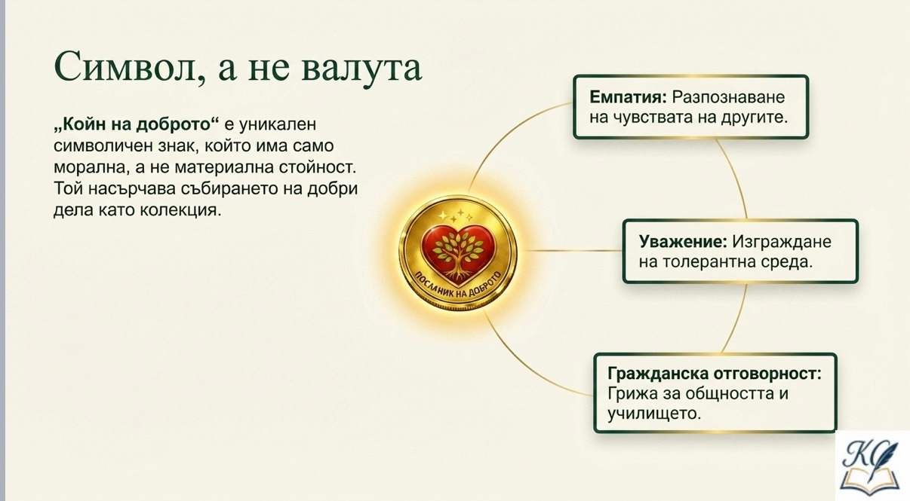

Символ, а не валута
”Койн на доброто” е уникален символичен знак, който има само морална, а не материална стойност. Той насърчава събирането на добри дела като колекция.
Емпатия: Разпознаване на чувствата на другите!
Уважение: Изграждане на толерантна среда!
Гражданска отговорност: Грижа за общността и училището!

Slide 4

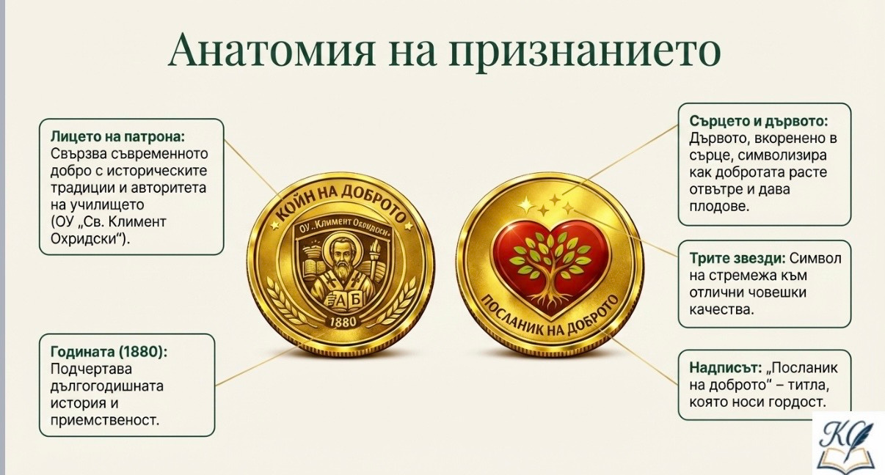

Анатомия на признанието

Slide 5

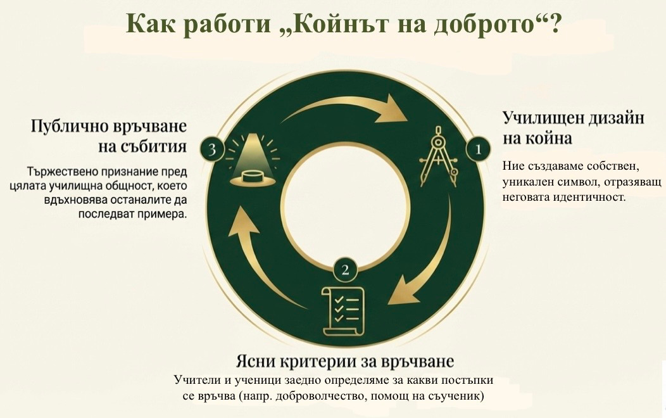


Как работи
“Койнът на доброто”?
Училищен дизайн на койна
Публично връчване
Тържествено признание пред цялата училищна общност, което вдъхновява останалите да последват примера.
Ние създаваме собствен, уникален символ, отразяващ неговата идентичност.
Ясни критерии за връчване
Учители и ученици заедно определяме за какви постъпки се връчва.

Slide 6




Критерии за “добив” на морален капитал
Гражданска активност
Проявена емпатия
Способността за разбиране и съпреживяване на чуждите емоции, способността да подадеш ръка в нужда.
Активно участие в социалния живот и поемане на отговорност.
Доброволчество
Грижа за общността
Безвъзмездни действия в помощ на другите без да очакваш нищо в замяна.
Постъпки, допринасящи за благото на училището.

Slide 7






Оценяват знанията ми,
но има ли оценка
за доброто в мен?
Добрите постъпки често остават невидими.
Без видима система за поощрение, емпатията остава скрита.

Slide 8

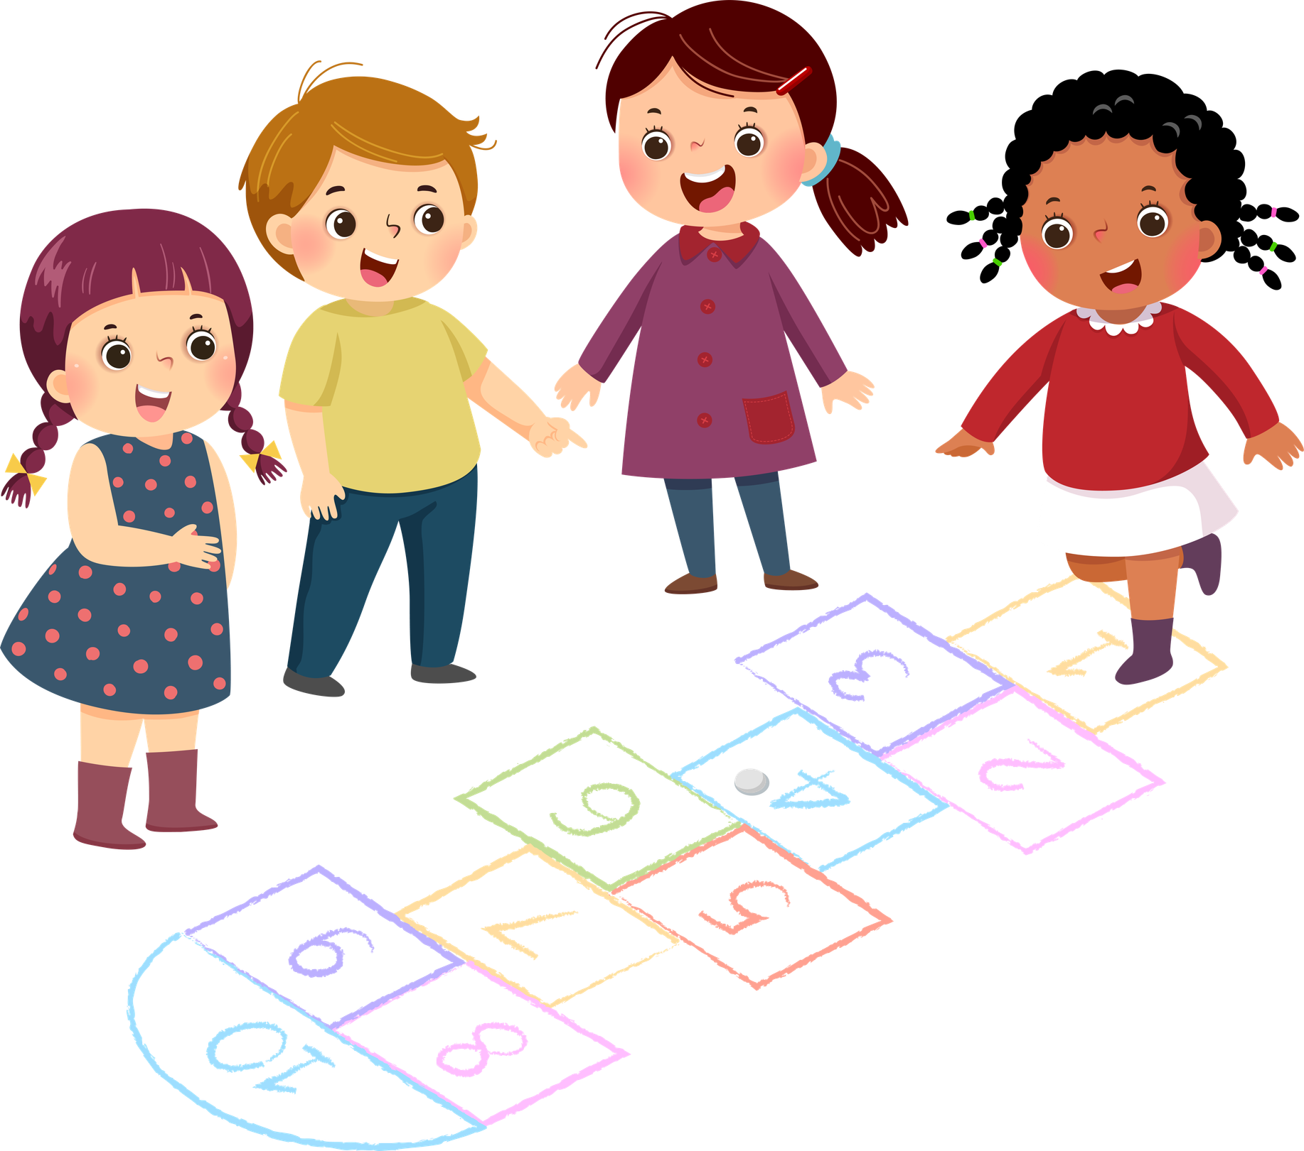
Мрежа на доброто
Крайната цел е създаден символ на доброто в нашето училище и инициативата да се мултиплицира в училищата в цялата страна. Проектът предвижда експериментално проучване на нагласите и въздействието върху ученици от училища на територията на гр. Варна с цел изграждане на национална мрежа за обмен на
добри практики.

Slide 9

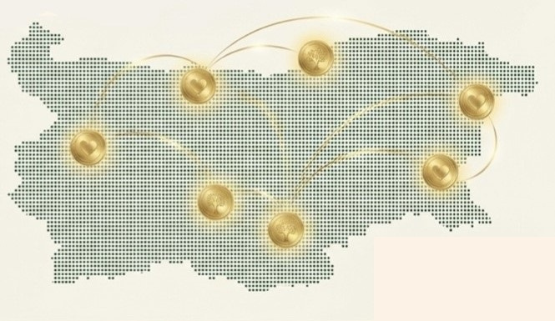
Следваща стъпка:
“Дигитален регистър на доброто”
Всяко училище кове свой собствен Койн, но всички споделяме един и същ златен стандарт на човечност!

Slide 10





Пътят към внедряване
Месец 1
Месец 3
Месец 6
Година
Пилотен тест в едно училище.
Анализ на резултатите и обратна връзка.
Мащабиране в целия град.
Национална мрежа на доброто.

Slide 11

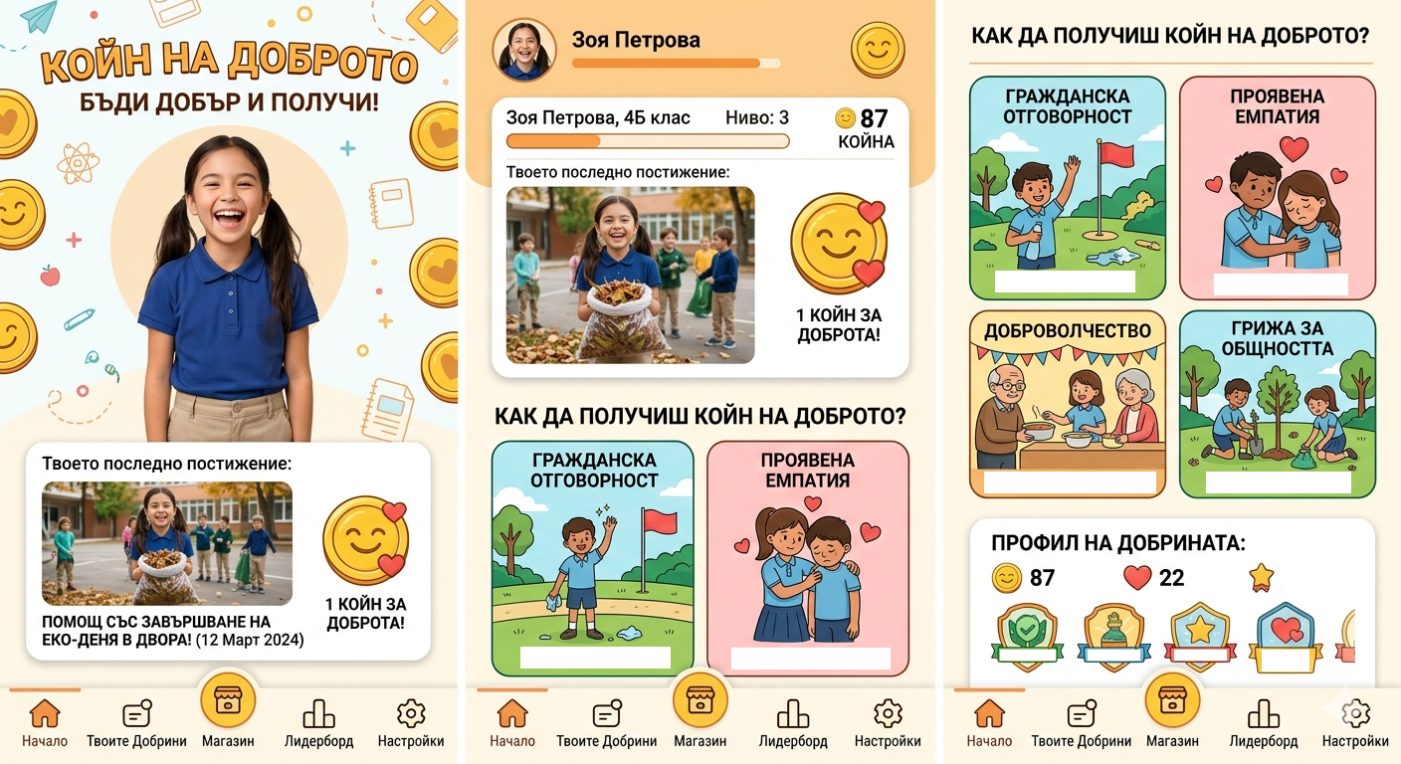
Как виждаме реализирана нашата идея

Slide 12


Да създадем своя
Койн на доброто
Най-скъпата валута е човечността!
“Доброто започва от нас!”
Социална иновация от учениците на ОУ “Свети Климент Охридски”,
готова да промени България!
Посланици на доброто!
БЛАГОДАРИМ ЗА ВНИМАНИЕТО!

